Slide 1
Deep Web : “O lado Bom”
Tiago Ribeiro Santos

Slide 2
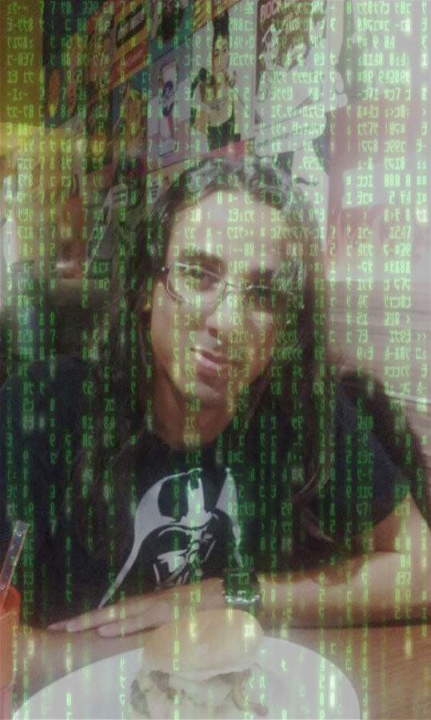
Sobre mim...
Programador C,Python,Java,DJANGO,PHP,
Arduino,RaspberryPI e WebDeveloper(Desenvolvedor WEB)
Fundador do Grupo de Arduino no Espírito Santo
www.arduinoes.com.br
Pesquisador anônimo em soluções com Hardware Livre,Robótica e Programação (Participo de alguns projetos de pesquisas voluntariamente como alguns da UFES).
Instrutor de robótica educacional e atuo como desenvolvedor com interesses em visão computacional,microcontroladores e eletrônica.

Slide 3
Deep Web
A Deep Web são partes ocultas da Word Wide Web, cujos conteúdos não são indexados por mecanismos de busca padrões da Web por qualquer motivo. Ela é a rede que é navegável mas que poucos a conhecem.
Ela é oculta aos olhos do : GOOGLE,Yahoo e quaisquer sites ou ferramentas de buscas de conteúdos.
Especula-se um forte indício de que a Deep Web “nasceu” em projetos secretos” do governo dos Estados Unidos,que utilizavam a Rede Oculta para comunicação sem serem detectados na WEB.
Como não existe nenhuma “REGRA” ou protocolo de comunicação específico,existem diversos sites inclusive que desafiam a LEI. É possível encontrar sites quem vendem DROGAS,Prostituição,armas e etc..

Slide 4
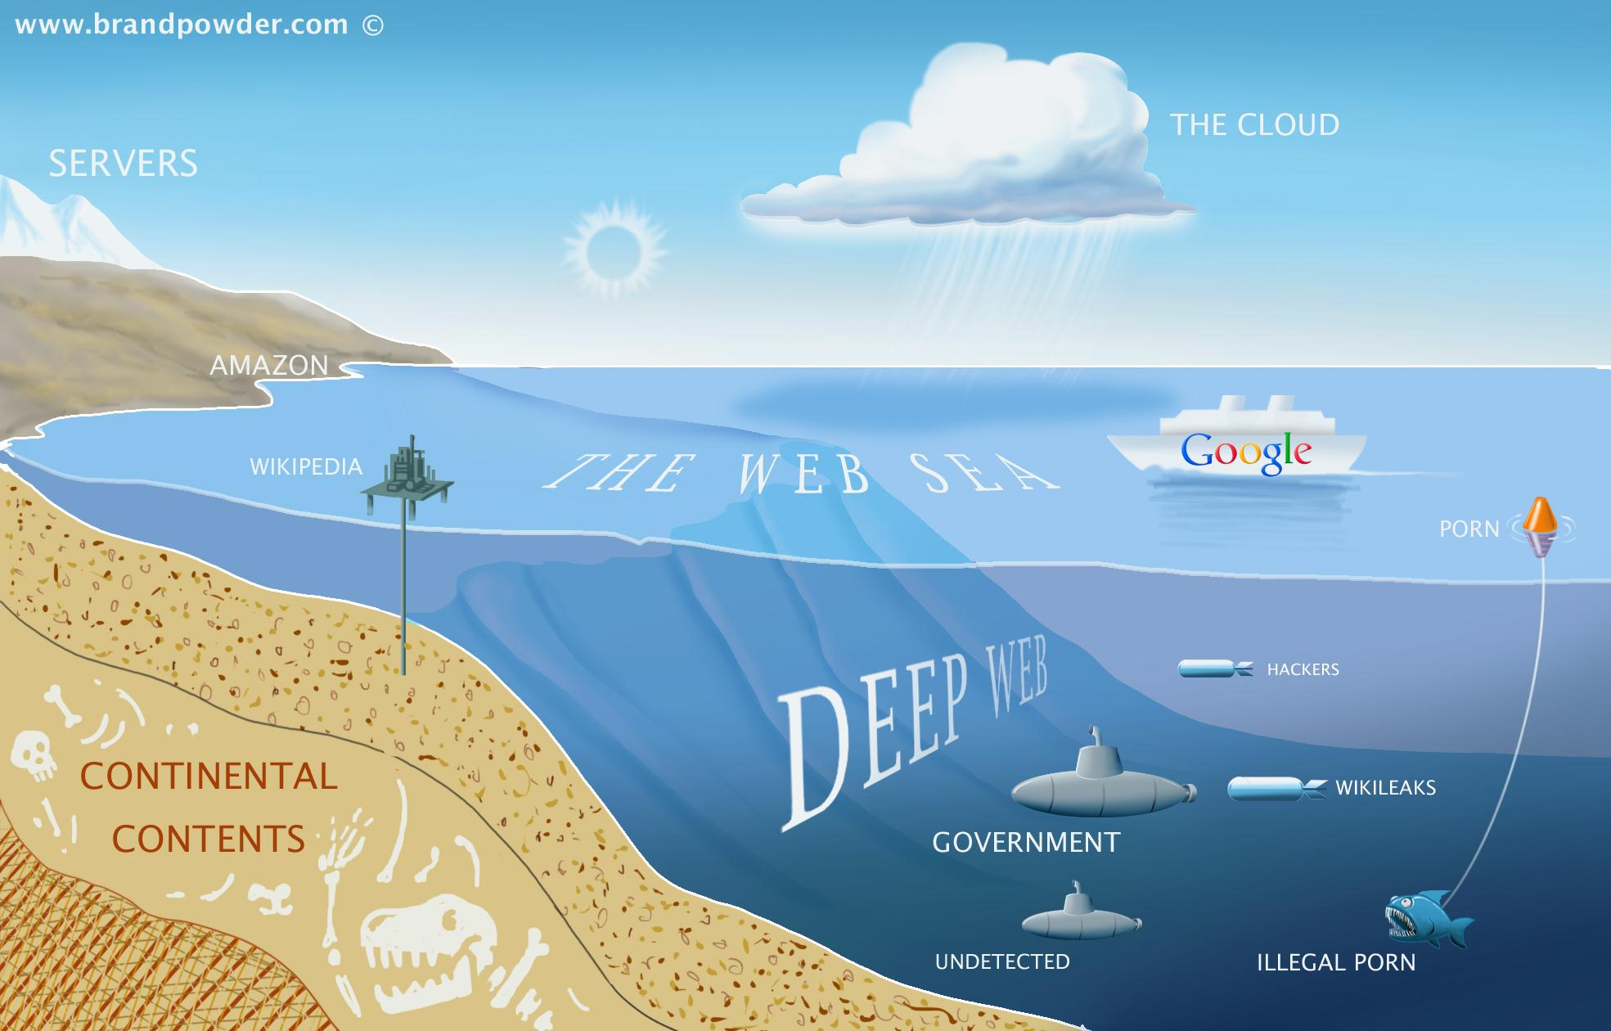

Slide 5
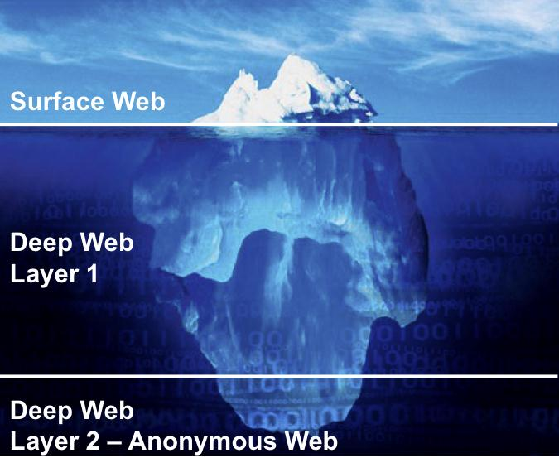

Slide 6
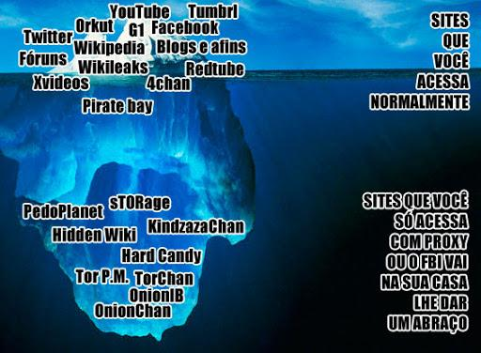

Slide 7
Como Acessar a Deep Web?
Para acessar a Deep Web precisamos de um Browser(Navegador) que permita-nos comunicar utilizando um protocolo de Criptografia e um nó de segurança,tornando nossa máquina “oculta” na WEB.
O Browser mais conhecido para acessar a Deep Web, é o TOR(Software de anonimato de código aberto),que frequentemente aparece na mídia.
Para baixar o Navegador TOR fica o link logo abaixo :
https://www.torproject.org/download/download

Slide 8
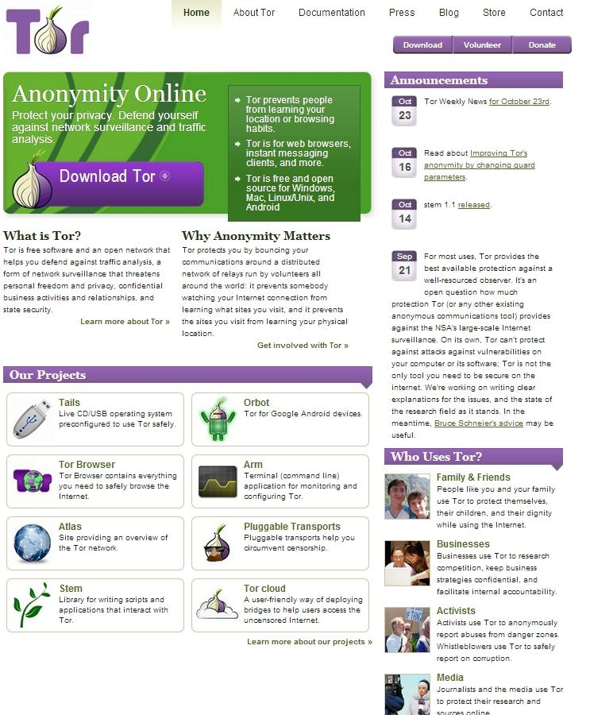

TOR Project

Slide 9
Instalando no LINUX
Instalar no LINUX é super simples e fácil! Apenas digitaremos os comandos no SHELL Terminal na sua Distro Linux a seguir:
# sudo add-apt-repository ppa:webupd8team/tor-browser
# sudo apt-get update
# sudo apt-get install tor-browser

Slide 10
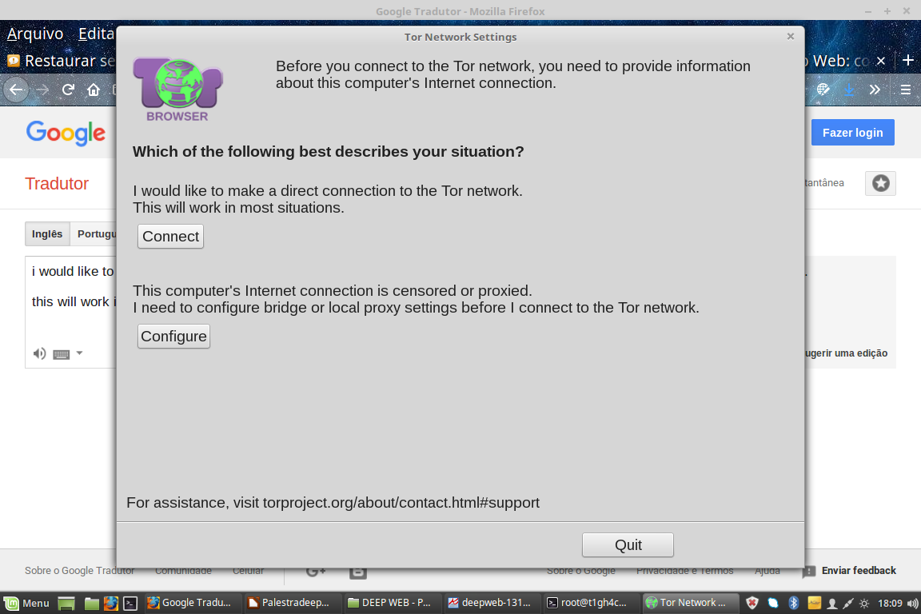
Abrindo o TOR Browser

Slide 11
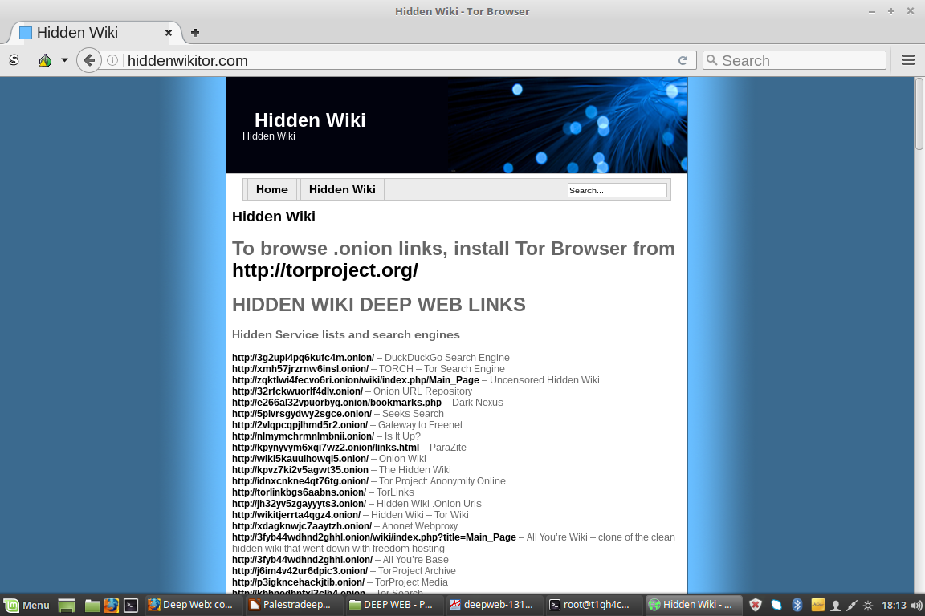
Hidden Wiki (Wikipédia Oculta)

Slide 12
Explorando o Lado BOM!
Podemos encontrar materiais sobre quaisquer assuntos acadêmicos,séries de filmes que não encontramos na NET e livros em PDF de algumas edições que não achamos na “SURFACE WEB” ( WEB COMUM)
O Duck Duck GO é um sistema de busca padrão,através dele por exemplo ,digitei a seguinte informação : “Python CookBOOK”( é um livro de Programação na Linguagem Python,que não é encontrado por exemplo em venda no Brasil então cheguei a este seguinte site com download disponível para o livro.

Slide 13
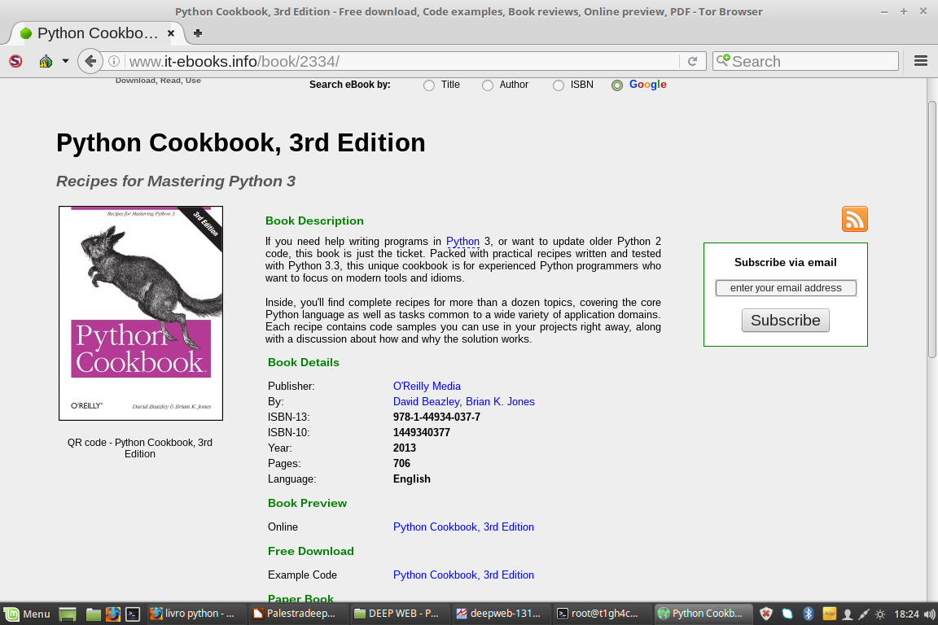

Slide 14
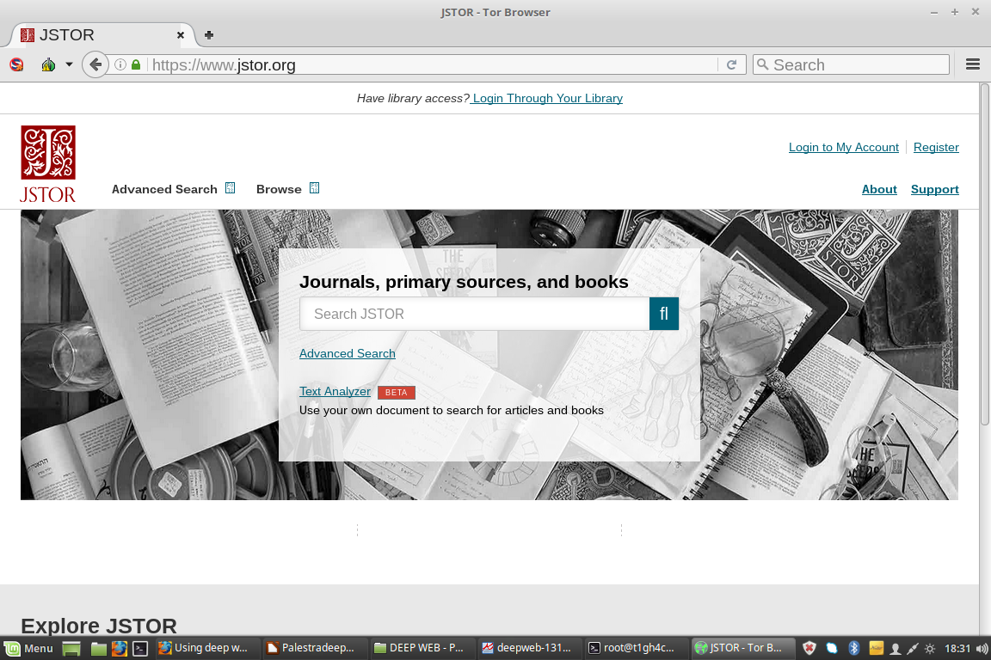
JSTOR (Enciclopédia de Livros/Artigos Acadêmicos)

Slide 15
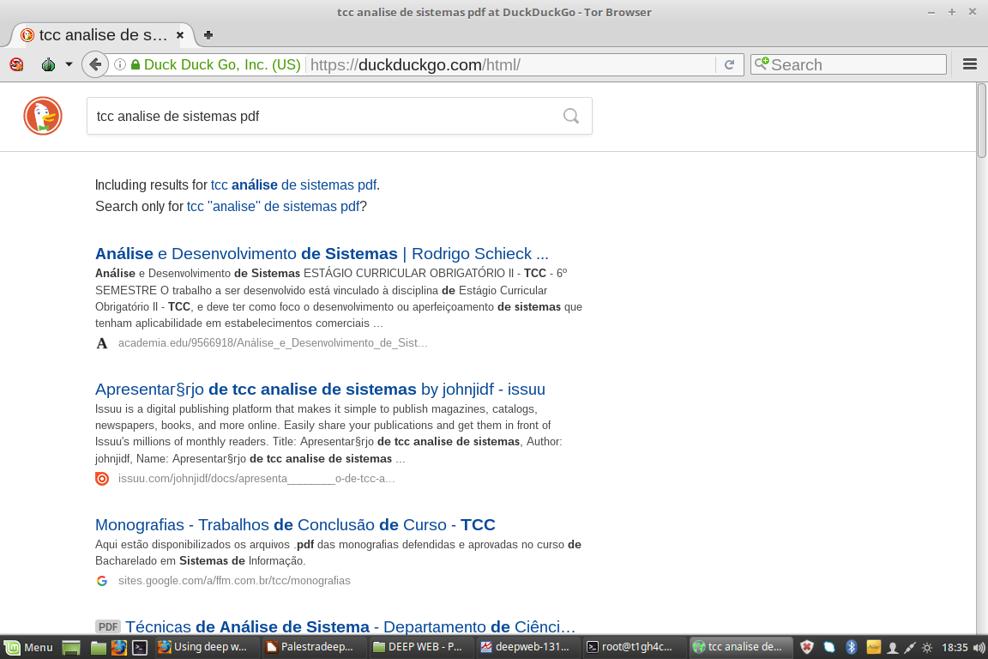

Slide 16
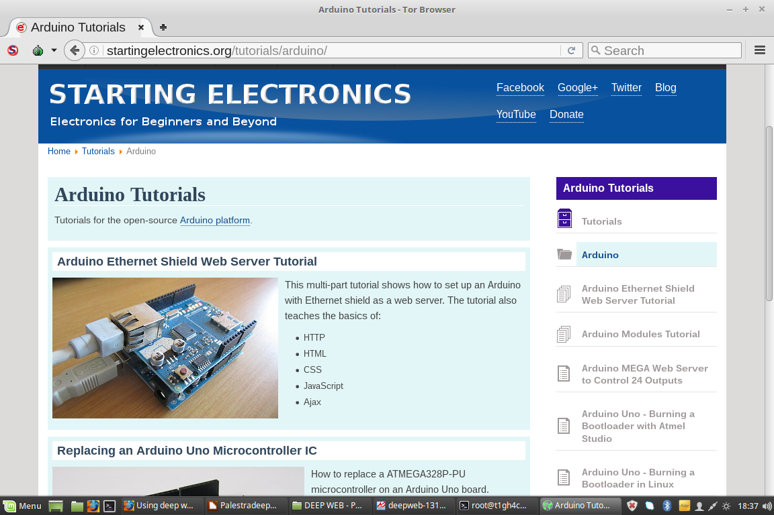
ARDUINO && ELETRÔNICA (TUTORIAIS/APOSTILA)

Slide 17

Livro PDF sobre a 2ª Guerra Mundial (Acadêmico)

Slide 18

Conclusão
Apesar da Deep Web ser uma rede “oculta” isso não garante TOTAL anonimato na rede. A Polícia FEDERAL e o FBI fazem bastantes investigações na Rede para descobrir e rastrear criminosos na WEB. Inclusive já pegaram diversos criminosos na Deep Web.
Use a Rede oculta com conhecimento,sabedoria e nunca para o MAL.
Se usar pro MAL um dia o FBI te faz uma visita :)
O Risco de Pegar vírus na Deep Web é maior.

Slide 19
Obrigado e Bom Mergulho ^^!!
My GitHub (Palestra Deep Web para Download):
https://github.com/tiglinux
My Website:
https://tiagoprogramador.carbonmade.com/
Email :
tiago.programador@hotmail.com
gnu_tiagolinux@openmailbox.org

